Slide 1
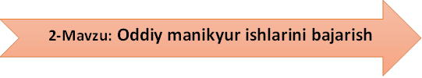
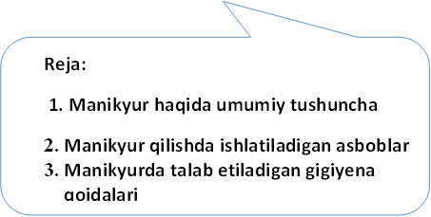

Slide 2
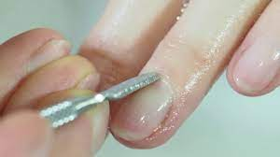
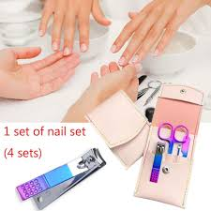

Slide 3
ODDIY MANIKYUR
Oddiy manikyur deganda tirnoqni parvarish qilish, bo‘yash va lak surtish tushuniladi. Aslida manikyur Fransuzcha so‘z bo‘lib qo‘lni barmoqlardan boshlab yelkagacha uqalash, massaj qilish ma’nosini anglatadi. Hozir manikyur xonalarida qo‘lni parvarish qilish, tirnoqlarni olish, unga shakl berish, bo‘yash, lak surtish, tirnoq milklarini olib tashlash kabi amallar bajariladi.

Slide 4
ISHNI BAJARISH TARTIBI
Eski lakni ko‘chirib tashlash (ketkazish),
Tirnoq chetlarini tozalash va unga shakl berish,
6% li perekis vodorodi aralashtirilgan sovunli iliq suv solingan idishda qo‘l terisini yumshatish,
Qo‘l terisiga vazelin surtib singdirish,
Tirnoqlarning qirralarini egovlash, tekislash va tozalash,
Barmoqlarni uqalash,
Tirnoqqa sayqal berish,
Lak surish va bezak berish.

Slide 5
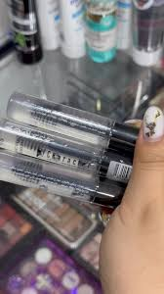
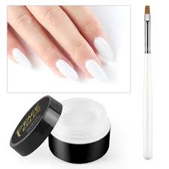
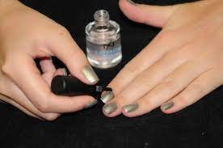

Slide 6
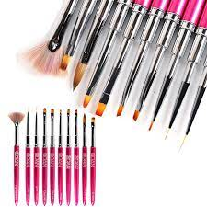
Manikyur qilishda ishlatiladigan asboblar.

